Slide 1
111 Data Structure Homework 1

Slide 2
注意事項
讀、寫檔時請使用相對路徑而不是絕對路徑
絕對路徑例如:C:\Users\User\Downloads\HW1\data.txt
違規者扣10分
作業請一律使用C/C++
違規者0分
抄襲
抄與被抄者均為0分
請讓我知道你是在寫哪一題
例如第四題程式取名為:main4.cpp or main4.c
除非特別註明寫檔，不然就將程式結果呈現於小黑窗即可。

Slide 3
作業排程-1 (20%)
給定n個所需完成的作業時長，用一個queue依序保存各個作業的時間長度，並依據First Come First Service(FCFS)，算出完成時間(turn around time)
注意: 完成時間(turn around time)是從作業進入排序開始至完成的所需時間
輸入: 各作業時長(由左至右代表加入順序)
輸出: 當前作業 此作業的完成時間
最終平均完成時間
Notes:
因為Queue的性質為first in first out，很適合用於first come first service排程, 所以打算出這類題型, 第一題為簡單的範例題, 讓大家了解排程的基本流程

Slide 4
例子
輸入:40 95 15
輸出:
Current work turn around time
40 40
95 135
15 150
Avg turn around time: 108.33
Notes:
平均取到小數點後兩碼

Slide 5
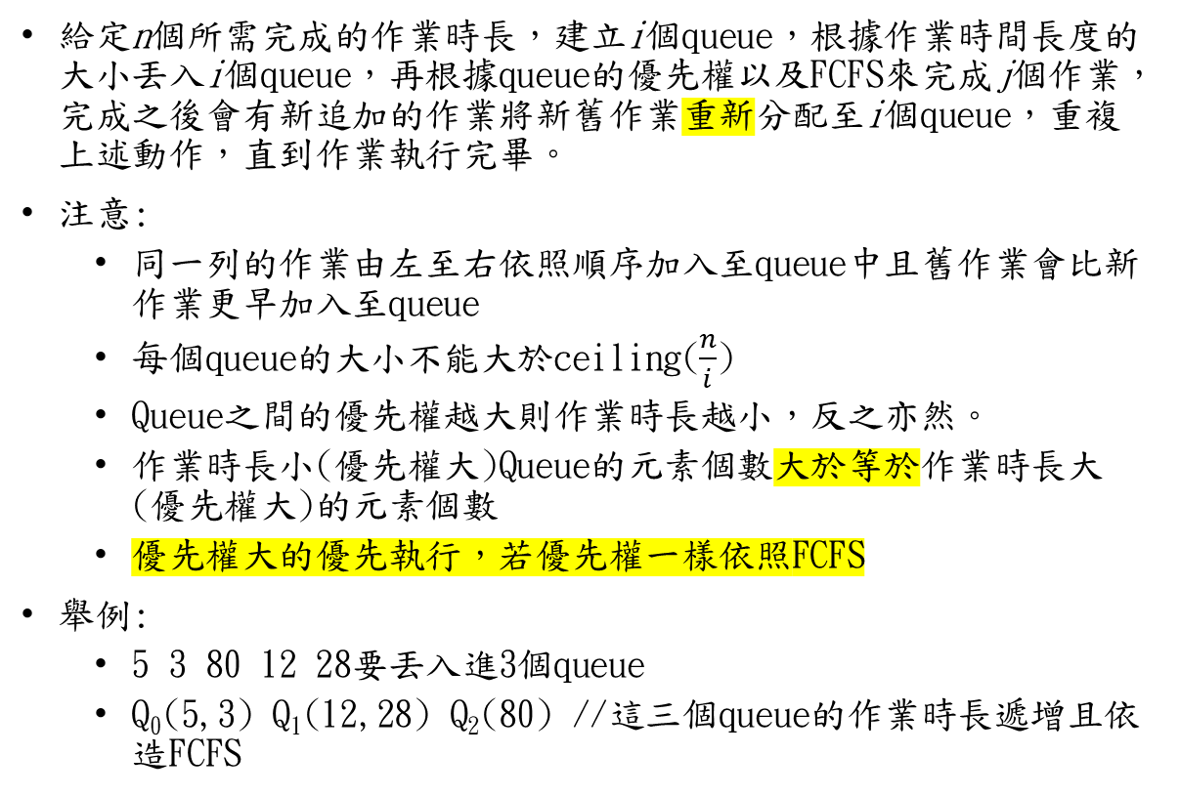
作業排程-2 (30%)
給定n個所需完成的作業時長，建立i個queue，根據作業時間長度的大小丟入i個queue，再根據queue的優先權以及FCFS來完成j個作業，完成之後會有新追加的作業將新舊作業重新分配至i個queue，重複上述動作，直到作業執行完畢。
注意:
同一列的作業由左至右依照順序加入至queue中且舊作業會比新作業更早加入至queue
每個queue的大小不能大於ceiling($\frac{n}{i}$)
Queue之間的優先權越大則作業時長越小，反之亦然。
作業時長小(優先權大)Queue的元素個數大於等於作業時長大(優先權大)的元素個數
優先權大的優先執行，若優先權一樣依照FCFS
舉例:
5 3 80 12 28要丟入進3個queue
Q₀(5,3) Q₁(12,28) Q₂(80) //這三個queue的作業時長遞增且依造FCFS
Notes:
算法 取中位數(n位數)比較元素落於哪個區間而丟入哪個queue中

Slide 6
作業排程-2 (30%)
輸入:
第一列給定數值i, j，i代表queue的數量，j代表週期(每處理j個作業會有新的作業)
接下來數個列，每一列代表一個週期的新作業。
輸出:
依照順序輸出所有作業以及其完成時間(turn around time)還有平均完成時間

Slide 7
例子
輸入:
2 4
5 40 15 60 13
90 70
輸出:
Current work turn around time
5 5
15 20
13 33
40 73
//完成4個任務 將 60 90 70分配至2個queue
60 133
70 130 \\ 後來新增的作業 60 + 70 = 130
90 220
Avg turn around time :87.71

Slide 8
例子
5 40 15 60 13 會先分進2個queue q0(5,15,13), q1(40,60)
任務前1/2小的(數量為ceiling(5/2) = 3)進入q0(優先權大)
剩下元素進入q1(優先權小)
優先權大的queue依照FCFS優先執行
執行4個任務後加入90,70的新任務，剩下的舊元素60將它們重新分配至2個Queue中。

Slide 9
遞增路徑-3 (20%)
給定t個m乘n的地圖，找出從起點到終點所有嚴格遞增的路徑個數(s代表起點，e代表終點)
可以走:
上、下、左、右、斜前上、斜後上、斜前下、斜後下
輸入:
地圖數量
地圖大小
二維陣列(地圖)
輸出 : 所有嚴格遞增路徑個數

Slide 10
例子
輸入:
1
4 4 \\地圖大小
s 9 88 12
85 4 8 5
9 15 50 7
1 80 12 e
輸出:
嚴格遞增路徑: 5
(s 4 9 15 50 e)
(s 4 15 50 e)
(s 4 50 e)
(s 4 8 15 50 e)
(s 4 8 50 e)

Slide 11
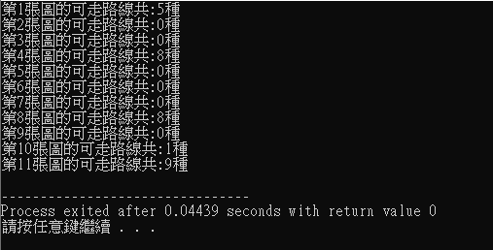
遞增路徑-3 (20%)
變數範圍 :
t = 11
10 ≤ m, n ≤ 15
輸出:

Slide 12
登山者阿明-4 (30%)
阿明是一位富有好奇心的登山者，因為最近買了新的無人機，所以動用無人機拍下t張照片，而阿明好奇每張照片中個別有多少山以及最大的山面積，請你滿足他的好奇心。
計算每張照片有多少座山以及山中最大的面積。
輸入:
第一列給定數值t，代表有t張照片。
第二列給定數值m, n, c，代表當前照片為m*n的矩陣，c為判別相鄰座標是否為同一座山的容忍值(差距在容忍值以下且相鄰視為同座山)。
接下來為m列n行的正整數矩陣，其元素代表該座標之高度。
再接下來會有下一張照片的資訊(參考上述)直到t張照片資訊結束。
規則以及面積計算
同座山由垂直或水平且高度差小於c的元素組成。
山的面積為該座山有多少個元素個數組成。

Slide 13
登山者阿明-4 (30%)
輸出:每張照片分別輸出個別的
山的數量(15%)
最大山的面積(15%)
範例:
輸入:
2 //兩張照片
3 4 2 //第一張照片為3*4矩陣 容忍值 = 2
7 6 8 9 //第一張照片矩陣資訊
14 9 6 3
82 18 19 6
3 3 3//第二張照片為3*3矩陣 容忍值 = 3
3 1 4 //第二張照片矩陣資訊
6 9 5
12 91 7
輸出:
7 5 //第一張照有7座山，最大山的面積為5
3 7 //第二張照有3座山，最大山的面積為7

Slide 14
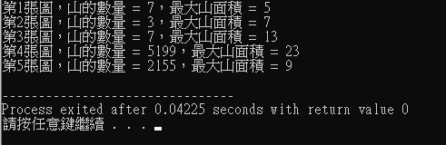
登山者阿明-4 (30%)
變數範圍 :
t = 5
1 ≤ m, n ≤ 100
1 ≤ 矩陣中的元素值≤ 100
1 ≤ c ≤ 10
輸出:

Slide 15
將你所寫的所有程式都壓成zip檔上傳到iLearning
zip檔名: HW1_學號_姓名.zip （例：HW1_7110056206_陳冠霖）
Deadline:
10/17 23:59前繳交
使用compiler：TDM-GCC 4.9.2
請至少確保你的程式可以在dev-c++ 5.11上正確運行，否則只要我無法找到合適的compiler就不予計分
抄襲嚴懲。
就算只是借朋友參考不小心被抄襲到該題同樣不予計分。
助教的E-mail: abc225313@gmail.com

